Slide 1
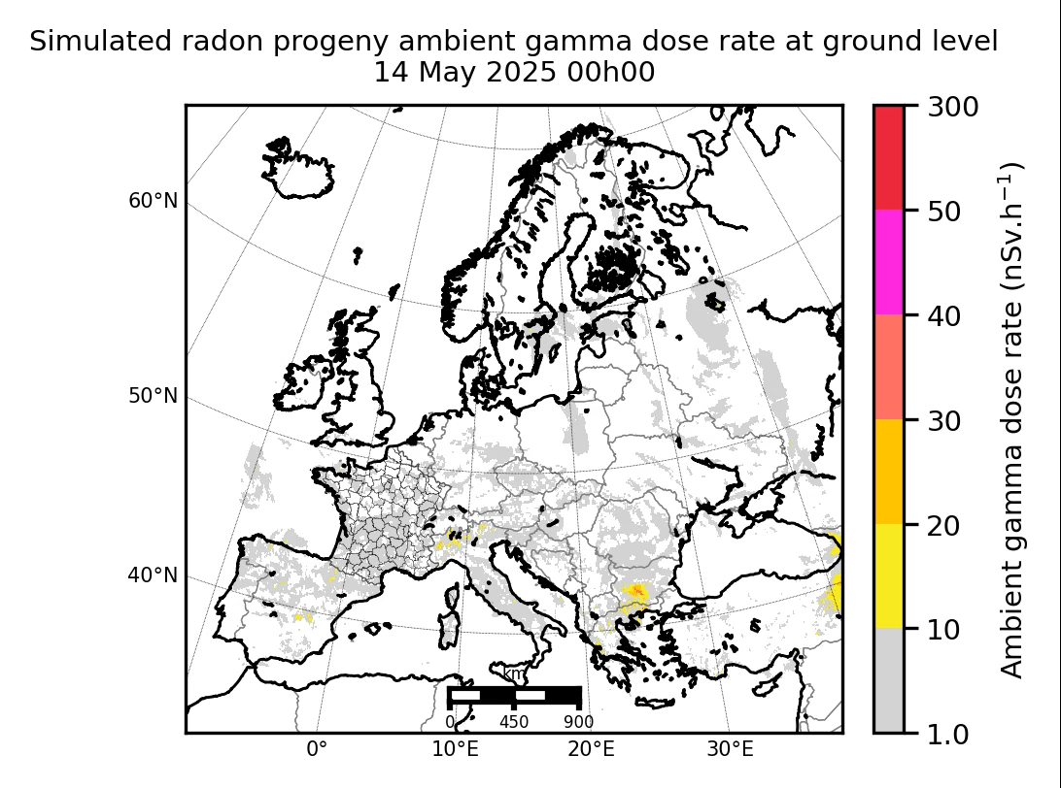
Modélisation de radon atmosphérique et des débits de dose gamma à l’échelle continentale
Jeudi 15 mai 2025
Arnaud QUÉREL, Rania FERHAT, Denis QUÉLO, Tanina HACHED, Khadija MEDDOUNI, Jubricia BABOUSSADIAMBOU MAMADOU

Slide 2
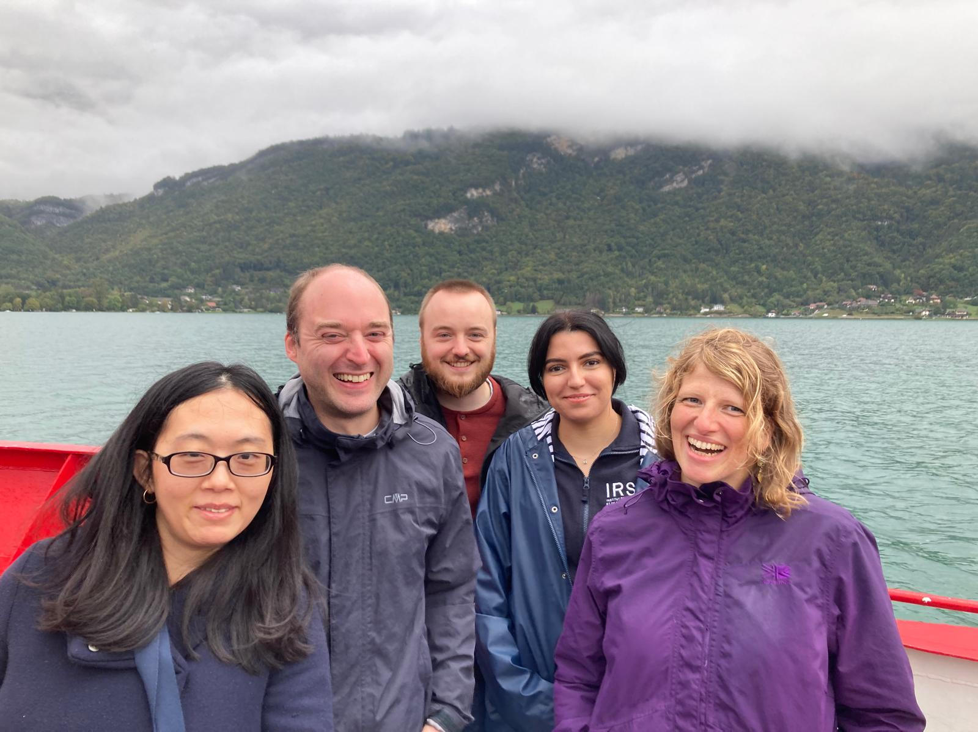
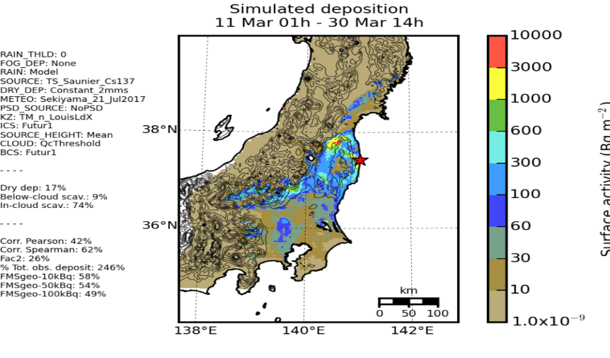
Contexte
Qui sommes-nous ?
ASNR : Autorité de sûreté nucléaire et de radioprotection
Crée le 1er janvier 2025, fusion de l’ASN et d’une partie de l’IRSN
LMDA : Laboratoire de Modélisation de la dispersion atmosphérique
Equipe de 4 permanents, dédié à la modélisation du transport et du dépôt des radionucléides dans l’atmosphère
Historiquement, équipe construite pour fournir des modèles de dispersion atmosphérique pour la gestion de crise radiologique

Slide 3
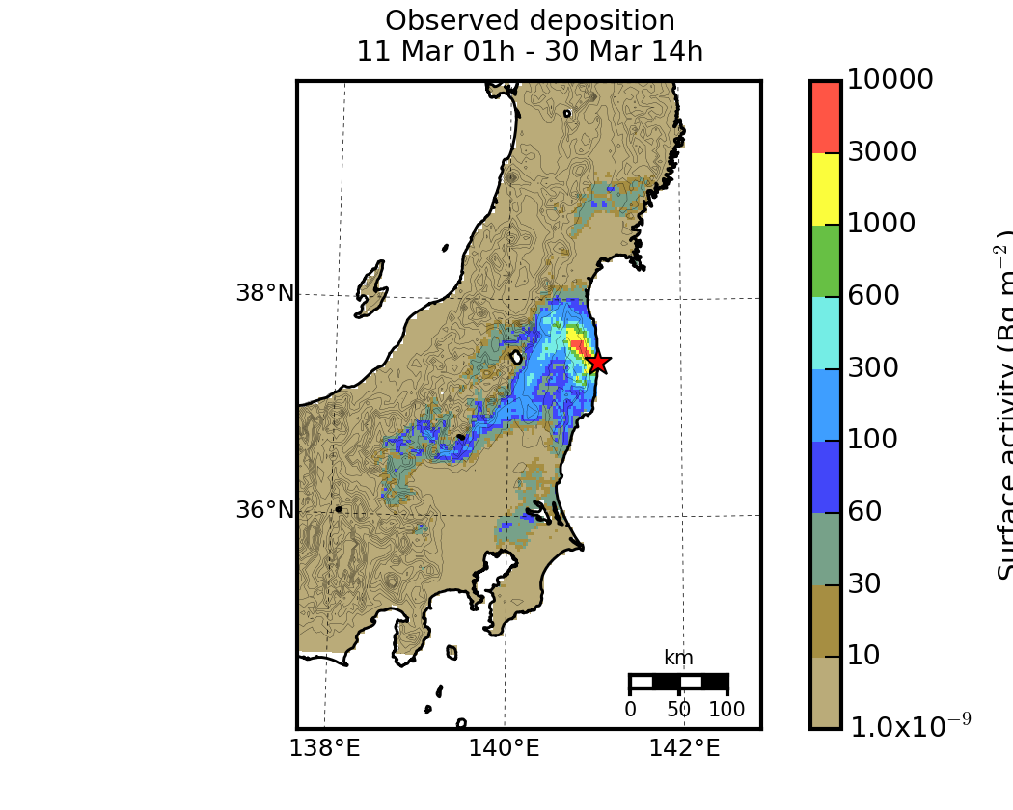
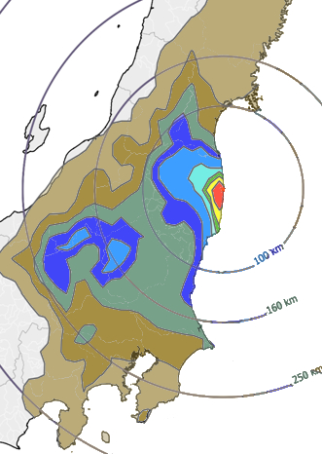
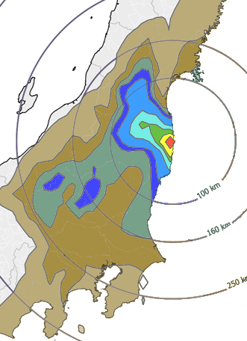
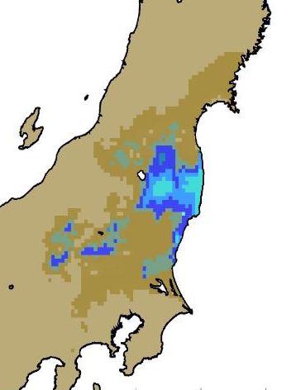
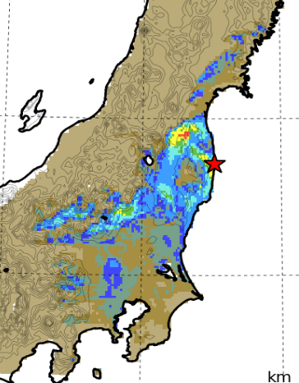

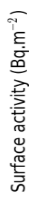
Contexte
Cs-137+Cs134 deposit observation
Un cas d’étude historique : l’accident de Fukushima (2011)
Un cas d’étude incontournable entre 2011 et 2017
Beaucoup d’enseignements à reprendre dans nos modèles atmosphériques
Mais,
Pas en France (modèle météo japonais)
Trois semaines spécifiques (séquences météo limitées)
Grandes incertitudes sur les rejets -> grande difficultés de juger des paramètres en valeur absolue
2011 (Mathieu et al., 2012, Elements)
2013 (Saunier et al., 2013, ACP)
2015 (Quérel et al. 2015, IJEP)
2017 (Quérel et al., JER)
Bq

Slide 4
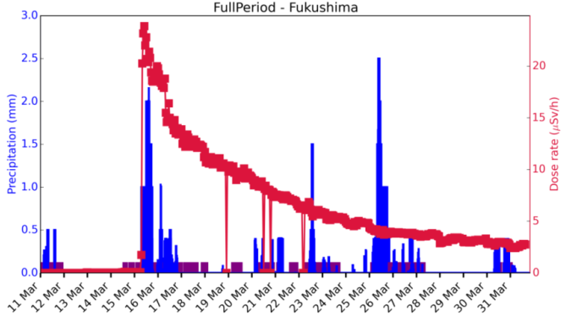
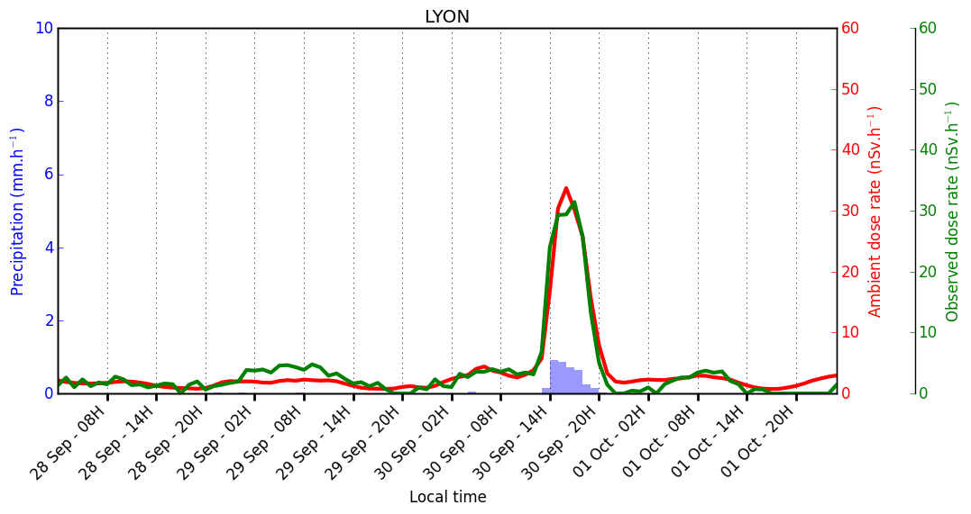
Contexte
A cette époque, on aura noté des similarités entre les séries temporelles de débit de dose observée au Japon et des événements bénins sur le réseau de surveillance Téléray
Débit de dose gamma au Japon en 2011
Débit de dose gamma à Lyon en 2019
Observation
Modélisation
Pluie
Même phénomène physique : une augmentation du débit de dose gamma ambiant causé par le lessivage de radionucléides. Les premières modélisations ont tout de suite été encourageantes.

Slide 5
Contexte
Pourquoi modéliser le radon atmosphérique ?
Jusqu’à 10 000 événements par an : puissance statistique.
Permet d’utiliser les données météo fournies par Météo-France : les mêmes qu’en cas de gestion de crise.
Du rejet jusqu’au débit de dose : validation complète de la chaine de calcul.
Le radon à 3,5 j de demi-vie, idéal pour le transport à longue distance : peu d’autres cas d’étude de ce genre.
Radon atmosphérique = amélioration et validation de la modélisation du transport et du dépôt des radionucléides à l’échelle du pays et du continent.

Slide 6
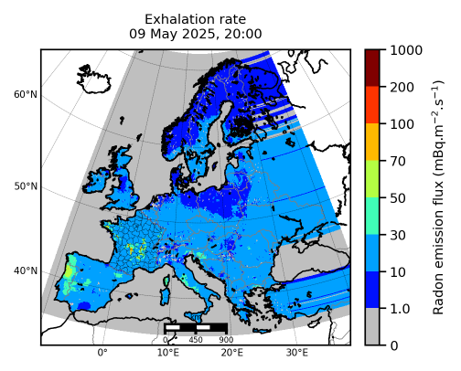
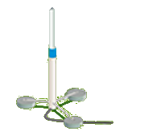
Physique
□ Augmentation du débit de dose gamma ambiant
● Précipitations
 Décroissance rapide
Exhalation du radon
 Les descendants se fixent sur les particules
Dose rate
Pic de débit de dose
time
❍ Dépôt des descendants
■ Rayonnement
Station de mesure

Slide 7
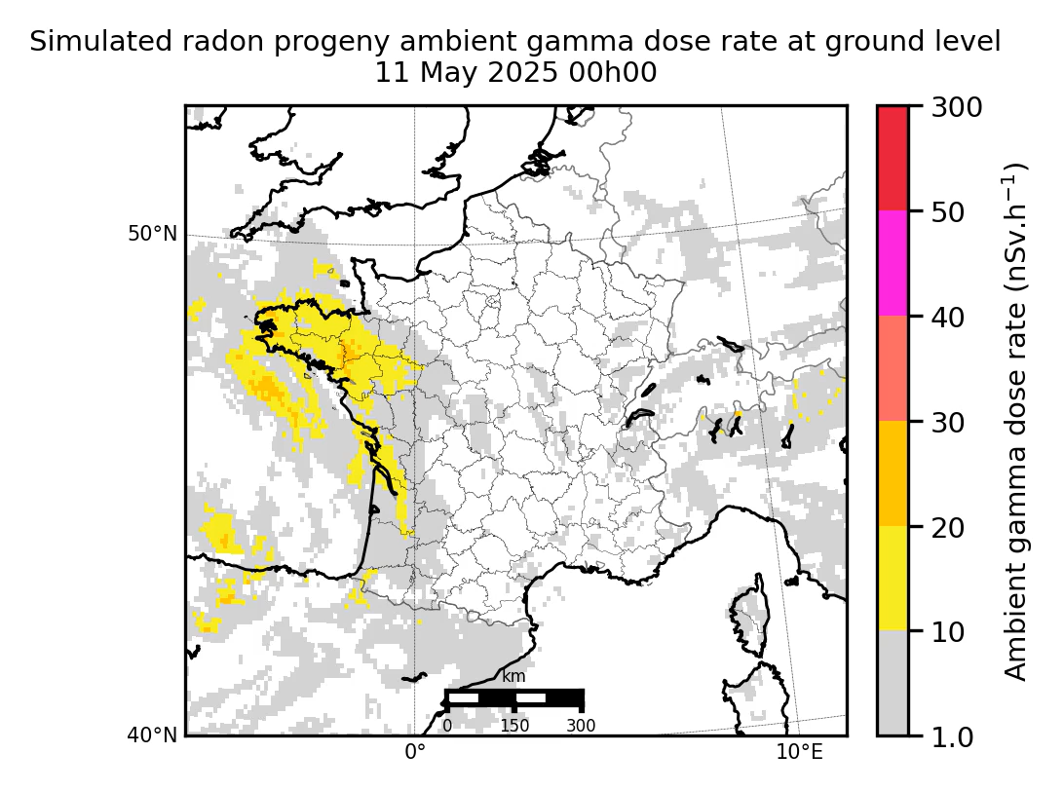
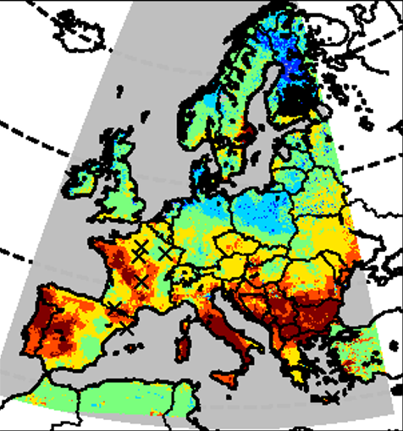
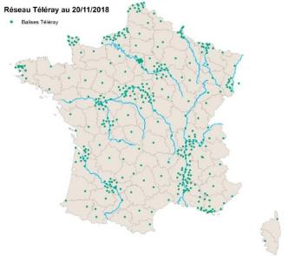
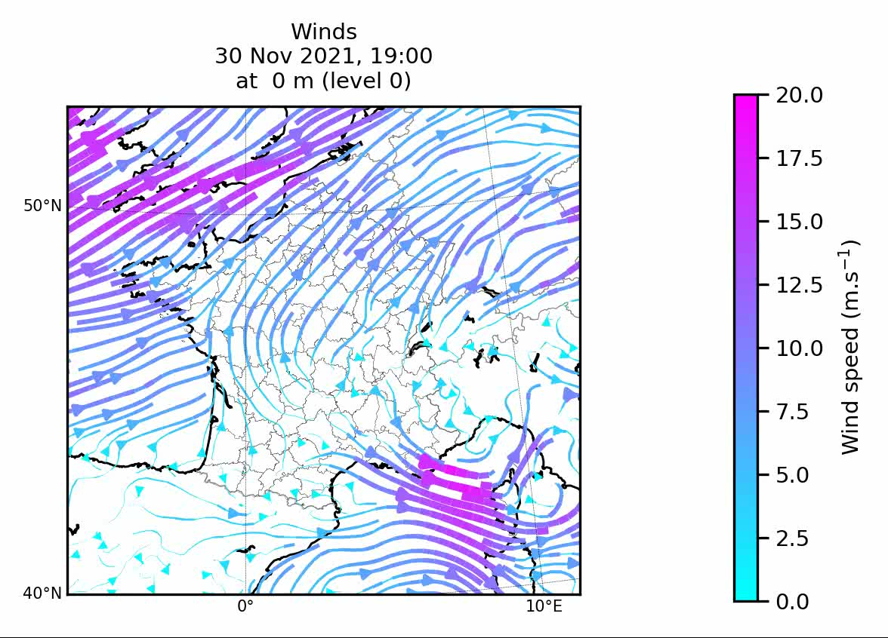
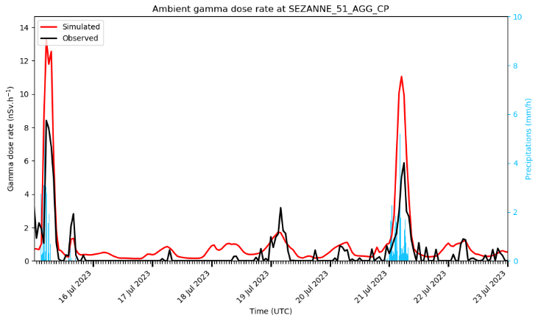
Modélisation
 Outputs
Carte d’émission (modulée ou non)
Carte de débit de dose gamma ambiant
 Modèle de transport atmosphérique LdX
Bq.m⁻² Bq.m⁻³
Données météo AREGE
Série temporelle, à comparée aux observations
 Calcul de dose
nSv.h⁻¹
Téléray: réseau d’observation du débit de dose gamma ambiant
~ 500 stations
Freq : 10 min
Données de filiation et décroissance
nSv.h⁻¹

Slide 8
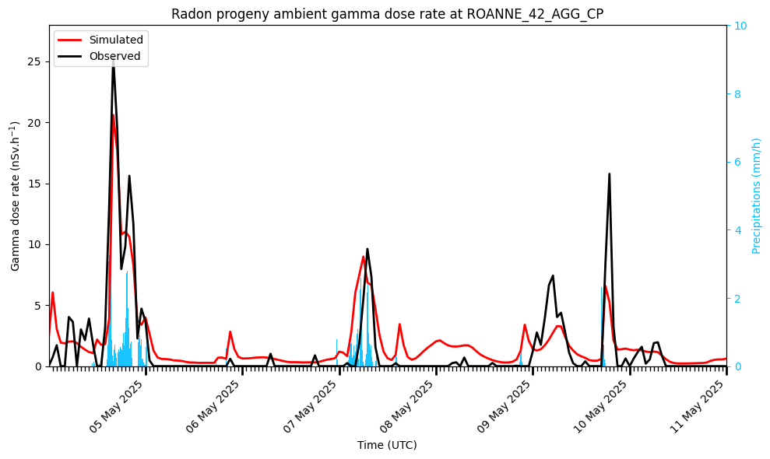
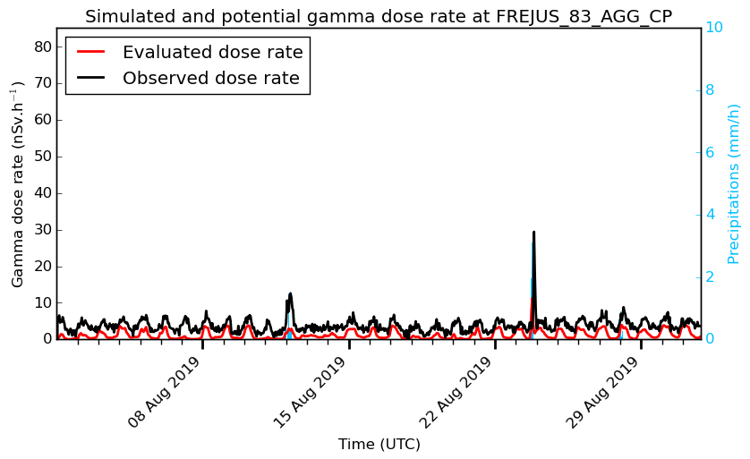
Comparaison modèle/mesure
Les vrais positifs
Des pics pouvant être bien simulés
Des cycles jours/nuits pouvant être bien simulés

Slide 9
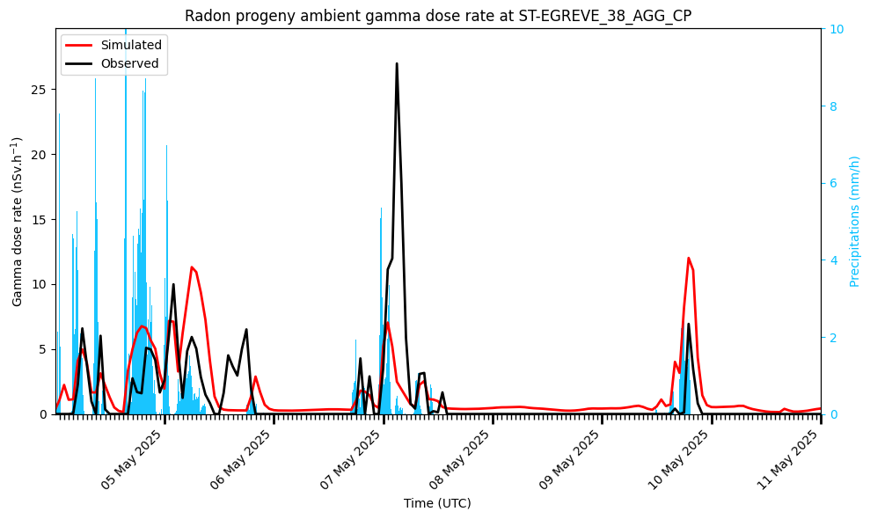
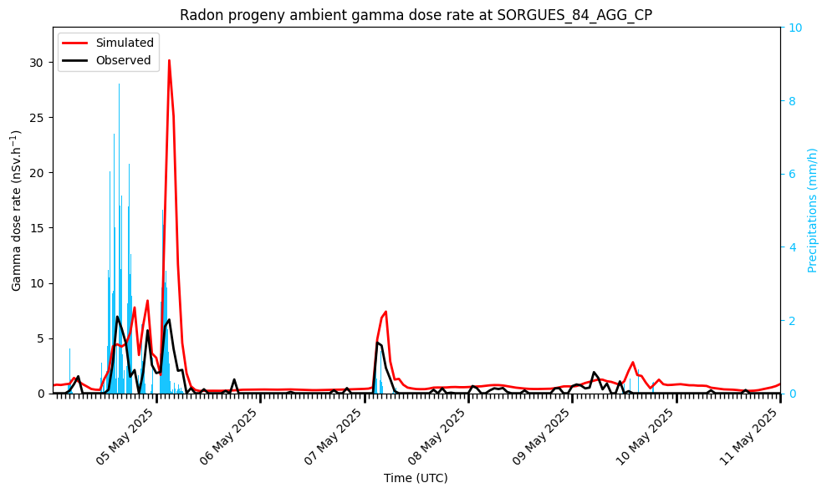
Comparaison modèle/mesure
Les faux négatifs
Les faux positifs
Pics observés mais pas modélisés.
Pics simulés mais pas observés.

Slide 10
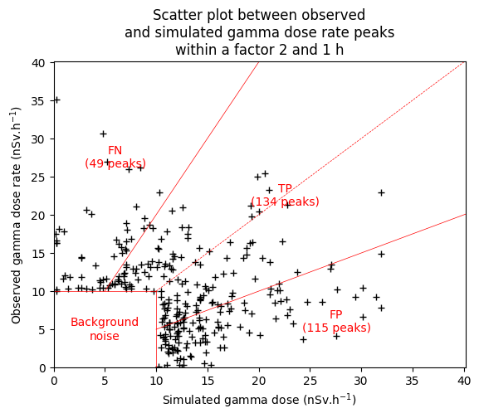
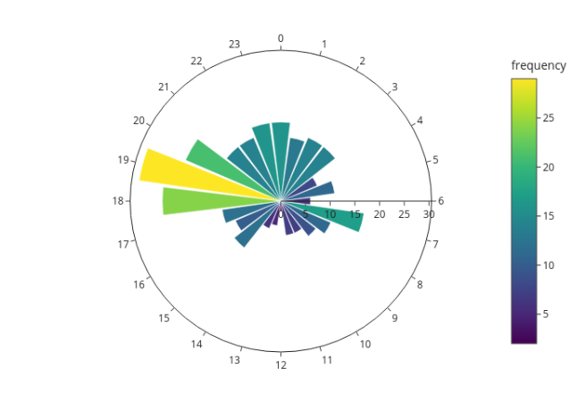
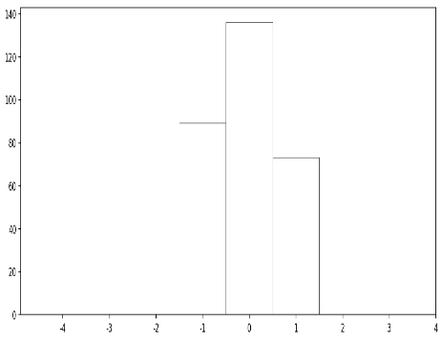
Comparaison modèle/mesure
Statistiques de la semaine dernière (4-11 mai 2025)
Horaire des événements
Décalage horaire obs/simu des événements
Dans un Factor 2 à 1 h près :
- Nb vrai positif : 134
- Nb vrai positif : 115
- Nb faux négatif : 49
- F1-score : 62 %
Dans un Factor 5 à 3 h près :
- Nb vrai positif : 257
- Nb vrai positif : 18
- Nb faux négatif : 15
- Score F1 : 94 %

Slide 11
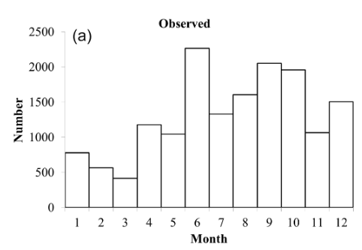
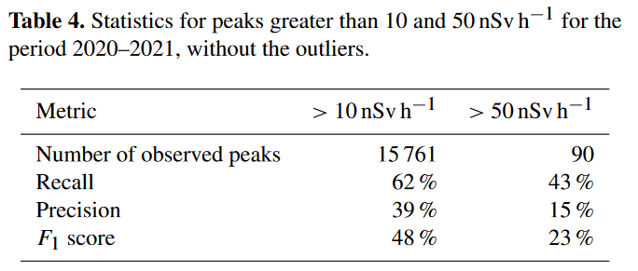
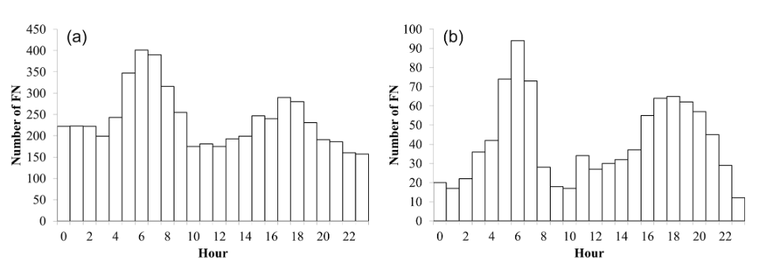
Comparaison modèle/mesure
Mise en œuvre sur 2020 - 2021, validation de la méthode
https://adgeo.copernicus.org/articles/57/109/2022/
Répartition mensuelle des événements :
Tendance saisonnière + grande variabilité
Relatif à la part de faux négatifs, pics uniquement observés
Relatif à la part de faux positifs, pics uniquement simulés
Répartition horaire des faux négatifs: Au levé du jour et en fin d’après-midi d’été
~16 000 événements sur la période 2020-2021 ~ 30 événements par station
2020-2021
Mois de juillet et août

Slide 12

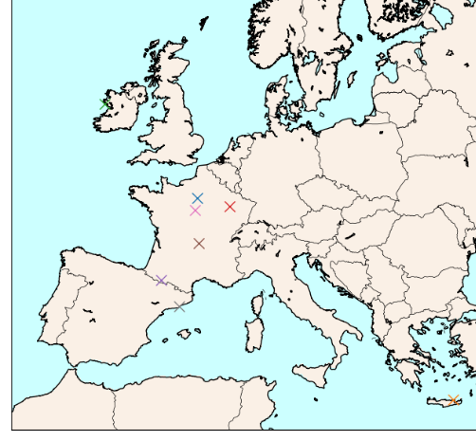
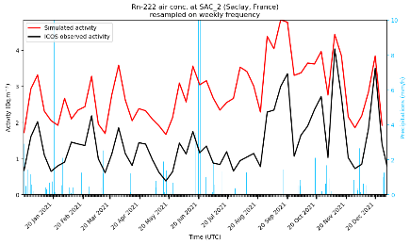
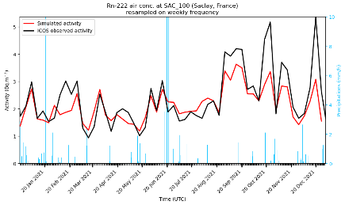
Activité volumique - TraceRadon
Participation externe au projet Trace Radon
Validation des concentrations simulées de radon (Bq.m⁻³) aux observations du réseau ICOS
https://www.icos-cp.eu/
Heiskanen et al. (2021), https://doi.org/10.1175/BAMS-D-19-0364.1
9 stations disponible en 2021
ID | Station name, Country | Heigh agl (m) | Ground altitude asl (m) | Mean obs value in 2021 (Bq/m³)
MHD | Mace Head, Ireland | 24 | 5 | 0,3
SAC2 | Saclay, France | 2 | 160 | 1.5
SAC100 | Saclay, France | 100 | 160 | 2.4
OPE | OPE, France | 120 | 390 | 3.1
TRN | Trainou, France | 180 | 131 | 2.6
PUY | Puy-de-Dôme, France | 10 | 1465 | 0.3
PDM | Pic-du-Midi, France | 10 | 2877 | 2.4
INTE | Barcelona, Spain | 5 | 65 | 2.3
FKL | Finokalia, Greece | 10 | 250 | 0.5
Localisation des stations ICOS utilisées
SAC 2m
SAC 100m

Slide 13

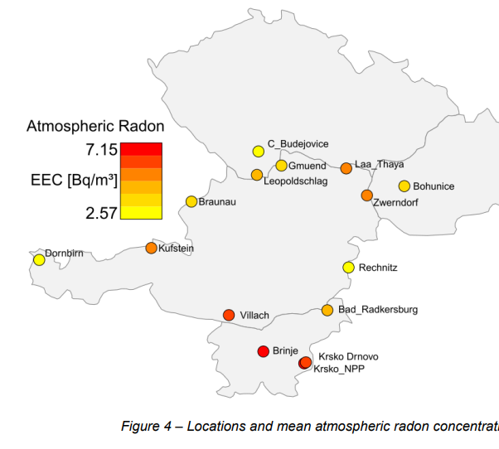

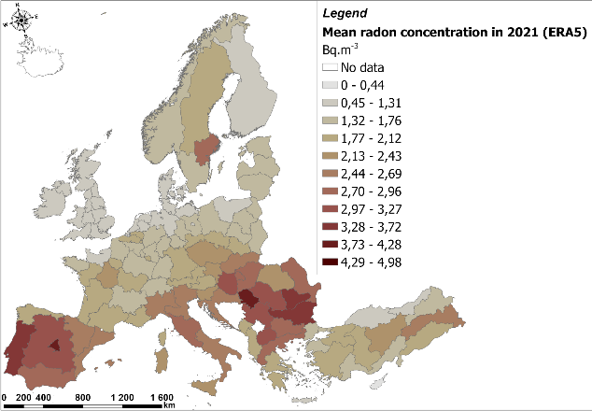
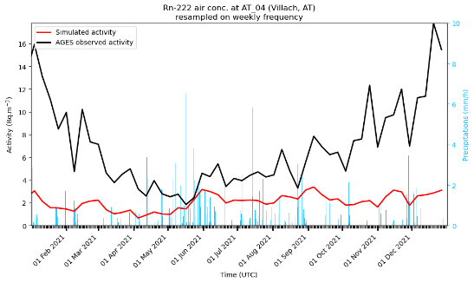
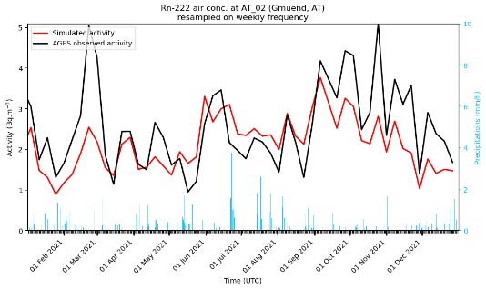
Activité volumique - RADONORM
Participation au WP2.2.2 du projet RADONORM - EURATOM Horizon 2020
Comparaison des concentrations en radon 222 aux stations autrichiennes du réseau de surveillance de l’AGES (agence autrichienne de santé).
Mean correlation : 62% | Mean Fac2 : 68%
Mean bias (sim-obs) : 1.5 Bq/m3
Livrable : concentration moyenne annuelle de « outdoor radon » par régions européennes.
Localisation and et concentration moyenne en radon du réseau AGES
Regions defined by Eurostats NUTS 2021
Villach, pire simulation
Gmuend, meilleure simulation

Slide 14
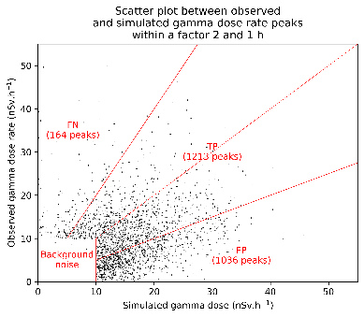
Influence des flux d’émissions
Les cartes de flux d’émission de radon sont une donnée d’entrée critique
Plusieurs ressources disponibles :
Carte d’exhalation du radon de l’ASNR (Ielsch et al. 2016) – Carte des flux max sur la France
Carte d’exhalation Karstens 2015 (Karstens et al. 2015) – Carte d’Europe des flux mensuels de 2006 à 2010
Carte d’exhalation Karstens 2022 (Karstens et al. 2022) – Carte d’Europe des flux mensuels de 2006 à 2023 https://meta.icos-cp.eu/objects/Bajsyt3jKqHcDxU2gstybIIf
Carte disponible en deux options : avec l’humidité des sols fournie par ERA5 ou fournie par GLDAS-Noah v2.1
Scatter plot des pics de débit de dose gamma ambiant observés vs simulés sur le mois de mai 2024 obtenu avec ASNR x Amestoy
De plus, modulation possible des flux d’émission par la porosité et le contenu en eau des sols fournis par ARPEGE (Météo-France)
Modulation décrite par Karstens dans son article
Modulation décrite dans la thèse de Julien Amestoy
Différences importantes entre le Karstens ERA5 le Karstens GLDAS-Noah v2.1 (résultat du projet RADONORM), mais nous n’avons pas pu distinguer un flux d’émission qui serait statistiquement meilleur sur tous les critères.
Dernièrement, il est apparu que le meilleur flux de radon semble être la combinaison ASNR x modulation Amestoy. A confirmer sur une plus longue période simulée.

Slide 15
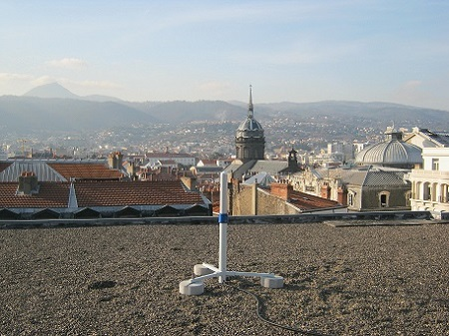
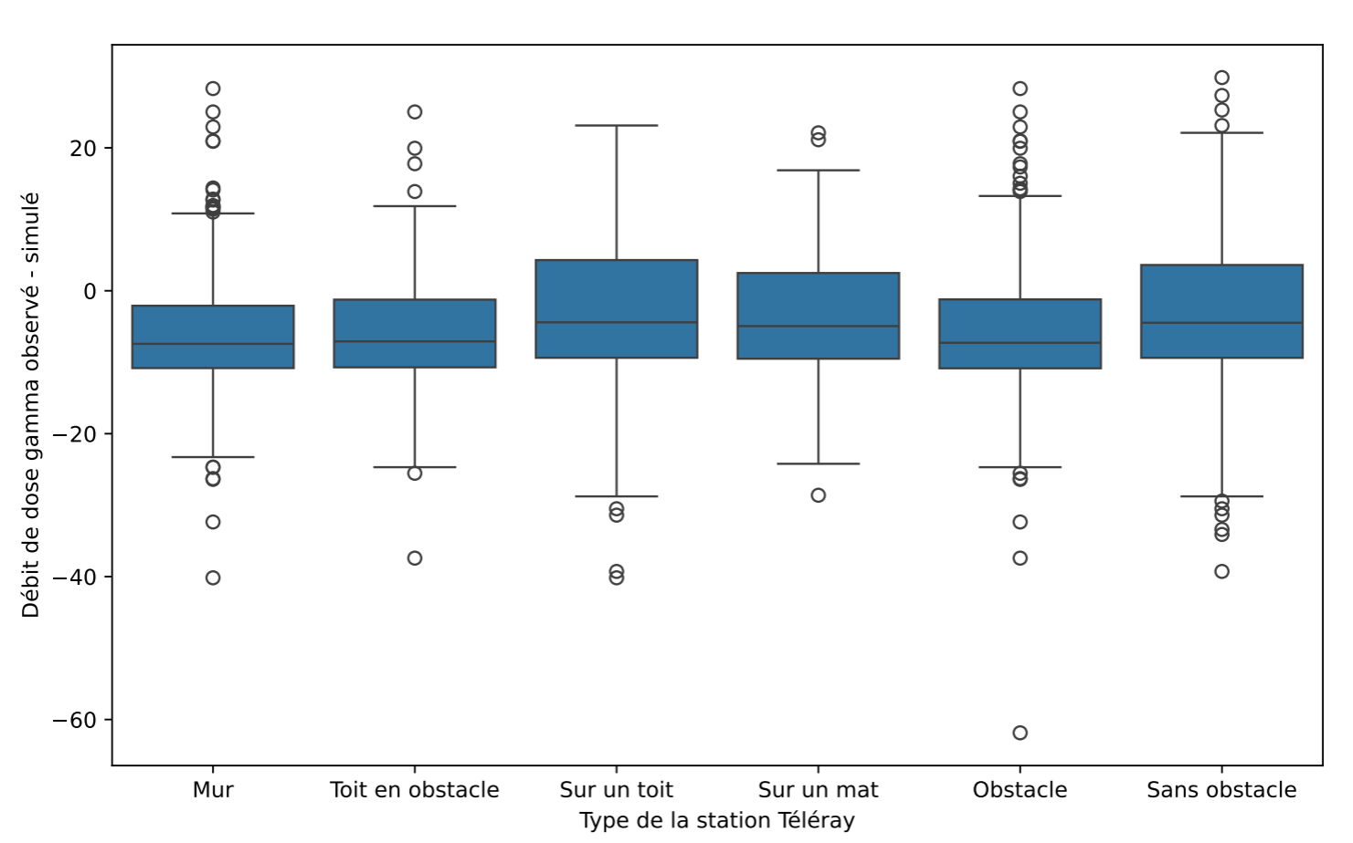
Sélection des stations d’observation
Station Téléray de Clermont-Ferrand
Travail en cours, (stage M2 de Rania Ferhat)
Toutes les stations Téléray ne sont pas dans un environnement identique.
La valeur du débit de dose observé est sensible à la présence d’obstacles.
Des stations « outliers » ont été exclus à l’occasion de l’étude 2020-2021 publiée en 2022
Pic du Midi de Bigorre, Aiguille du Midi, Tour Eiffel, …
Nouveau regard en fonction de l’environnement des stations Téléray
Obstacles à proximité ?
Nature du sol (bitume, herbe, …)
Position de la balise (au sol, sur un mur, sur un toit)
Quelle performance du modèle en fonction de l’environnement des balises ?
Doit-on effectuer les comparaisons modèle/mesure sur une sélection de balises ?
Biais obs-simu en fonction de l’emplacement des balises

Slide 16
Implémentation d’un nouveau schéma de lessivage
La modélisation du radon en tant que banc d’essai pour des amélioration du modèle de dispersion atmosphérique.
Un nouveau schéma de lessivage dans le nuage a été proposé l’année dernière (Lemaitre et al. 2024)
Nous allons voir si se nouveau schéma entraine une amélioration de la modélisation du dépôt (Stage M2 de Rania Ferhat).
Si oui, cette modification sera portée au centre de crise de l’ASNR
Test en parallèle d’une nouvelle base des nuages.

Slide 17
À venir
Rôle de la granulométrie des particules porteuses des descendants du radon
Thèse qui portera, entre-autre, sur la sensibilité de granulométrie des descendants du radon sur leur lessivage et donc sur la modélisation des pics de débit de dose gamma.
Implémentation de la dynamique de la granulométrie des aérosols dans le modèle de dispersion atmosphérique.

Slide 18
conclusion
6 ans plus tard, la dispersion du radon atmosphérique c’est confirmé être un excellent cas d’étude pour les modèles de dispersion de la radioactivité « longue distance »
Utilisé au quotidien pour prévenir les collègues de l’ASNR en charge de la surveillance de l’environnement
Prévention des fausses alertes sur le réseau Téléray
Prévisions à quatre jours
Utilisé toutes les semaines pour une analyse des performances de la semaine passée
L’occasion d’échanger et de comprendre certains événements particuliers
Sera Utilisé pour aider à l’étude d’impact des anciens sites miniers
Voir le poster de Philippe Laguionie pour en savoir plus
Permet la validation des développements apportés à la chaine de modélisation de la dispersion de la radioactivité dans l’atmosphère
De la donnée météo à la dose, en passant par les rejets, le transport et le dépôt
Conforte le domaine de validité des modèles qui sont ensuite utilisés pour la gestion de crise nucléaire
Participe à la compréhension de la radioactivité naturelle

Slide 19
